Slide 1
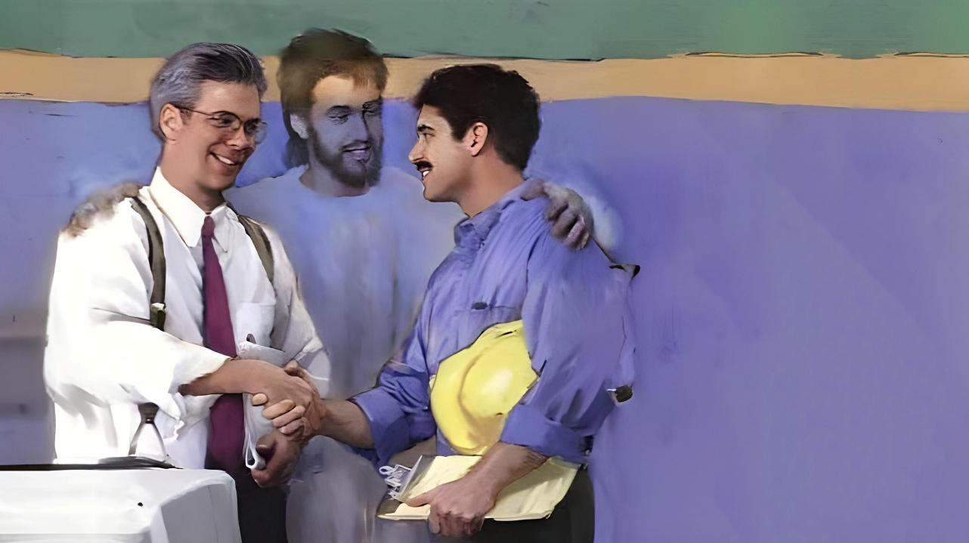
Aralin 12 para sa ika-21 ng Marso, 2026
Pamumuhay Kasama ang Isa’t-Isa

Slide 2
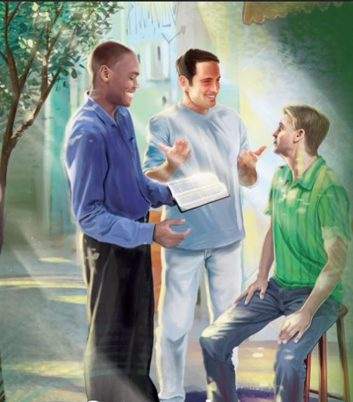
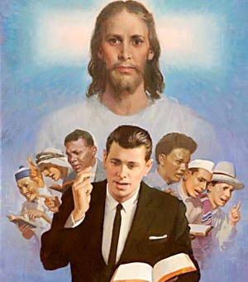
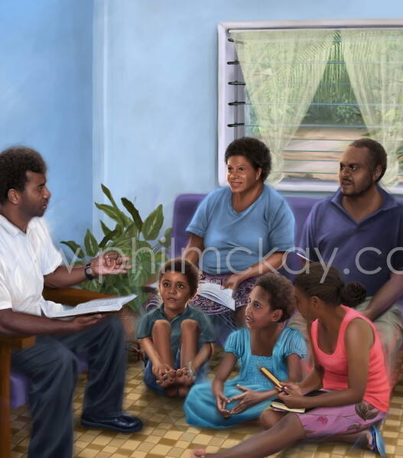

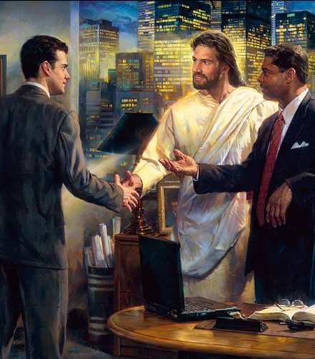

“Ang inyong pananalita nawa'y laging may biyaya, na magkalasang asin, upang inyong maalaman kung ano ang nararapat ninyong isagot sa bawa't isa” Colosas 4:6

Slide 3


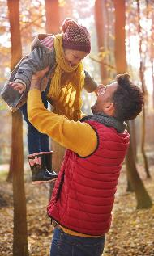
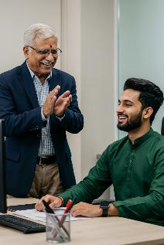
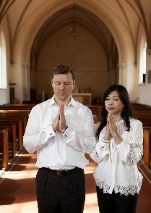

Sa mas praktikal na bahagi ng sulat, binanggit ni Pablo ang paksa ng interpersonal na relasyon sa iba’t –ibang koneksyon ng impluwensya.
Nagdudulot ng tensyon at pagtatalo ang relasyon. Kaya, kailangang may pagkakasundo, pangkalahatang pagkakasundo sa mga katangian, goals, at mga layunin.
Nagbigay sa atin si Pablo ng mga useful na prinsipyo sa pagpapalago sa relasyon ng mag-asawa, mga magulang at mga anak, mga amo at katulong, sa pagitan ng kapatiran sa iglesia, at sa pagitan ng mananampalataya at hindi kapananampalataya.
Relasyon ng mga mag-asawa (Col. 3:18-19)
Ralasyon ng mga magulang at anak (Col. 3:20-21)
Relasyon ng mga amo at manggagawa (Col. 3:22-25; 4:1)
Relasyon sa Iglesia (Col. 4:2-4)
Ralasyon sa mga hindi kapananampalataya (Col. 4:5-6)

Slide 4




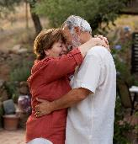


RELASYON NG MAG-ASAWA
“Mga babae, pasakop kayo sa inyo-inyong asawa, gaya ng nararapat sa Panginoon. Mga lalake, ibigin ninyo ang inyo-inyong asawa, at huwag kayong maging mapait sa kanila.” (Colosas 3:18-19)
Sinulat sa parehong panahon, ang mga liham ng Colosas at Efeso ay naglalaman ng pareho (at nagtutulungang) payo sa mga mag-asawa (Col. 3:18-19; Efe. 5:21-33).
Ang mga asawang babae ay magpasakop sa kanilang mga asawa (Col. 3:18; Efe. 5:22-24)
Itong pagpapasakop ay nasa parehong pagpapasakop (Efe. 5:21), at dapat “sa takot kay Cristo.”
Dapat mahalin ng asawang lalaki ang kanilang asawa (Col. 3:19; Efe. 5:28)
Mahalin sila gaya ng pagmamahal sa atin ni Kristo sa atin (Efe. 5:25)
Sila ay responsible sa sarili nila (Efe. 5:29)
Huwag maging “malupit” (huwag silang galitin, huwag maging diktador o mapang-api)
Ang mag-asawa ay dapat kumilos bilang magka-team, kumukonsulta sa isa’t-isa, and may iisang desisyon, na ang asawang lalaki ang pinuno ng pamilya. Bawat isa ay dapat isipin ang kapakanan ng isa.

Slide 5

“Magbigay ang bawat isa ng pagmamahal sa halip na maningil nito. Pagyamanin ang pinakamabuti sa inyong mga sarili, at maging mabilis sa pagkilala ng mabubuting katangian ng isa’t-isa. Ang pagkaalam na pinapahalagahan ay magandang pampasigla at satisfaction. Ang simpatiya at respeto ay humihimok ng pagsisikap na maging mahusay, at ang pag-ibig mismo ay lumalago habang nag-uudyok ito sa mas matataas na mga hangarin. […]
Dapat igalang ng mga asawang babae ang kanilang asawa. Dapat mahalin ng asawa ang kanilang asawang babae; at habang pinag-iisa sila ng kanilang panata sa kasal, dapat din silang pag-isahin kay Kristo ng kanilang pananampalataya sa Kanya. Ano ang mas nakalulugod sa Dios kaysa makita ang mga nagpapakasal na magkasamang nag-aaral tungkol kay Jesus at maging puspos ng Kanyang Espiritu?
EGW (The Christian Home, pp. 107, 114)

Slide 6

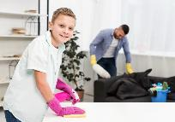


RELASYON NG MGA MAGULANG AT MGA ANAK
“Mga anak, magsitalima kayo sa inyong magulang sa lahat ng mga bagay, sapagka't ito'y totoong nakalulugod sa Panginoon. Mga ama, huwag ninyong ipamungkahi sa galit ang inyong mga anak, upang huwag manghina ang loob nila. (Colosas 3:20-21)
Sa pamayanan ngayon, ang salitang “magulang" ay dapat tumukoy sa mga pamilyang buo at nag-iisang magulang. Ayon kay Pablo, ang malusog na relasyon ay hindi lang tungkulin ng mga magulang, ngunit pati na rin mismo ng mga anak.
Mga tungkulin ng mga anak (Col. 3:20; Efe. 6:1-3)
Ang pagsunod ng mga anak ay hindi opsyonal
Ang pagsunod na ito ay nakabase sa ika-apat na utos
Dagdaag pa, nagdadala ang pagsunod ng sariling gantimpala
Mga tungkulin ng mga magulang (Col. 3:21; Efe. 6:4)
Pagtuturo sa kanila na hindi nabubugnot o naiinis sila, upang hindi sila madiscourage
Huwag silang galitin sa pagiging mainipin o pabago-bago
Turuan sila sa mga paraan ng Dios (Deut. 6:6-7; Kaw. 22:6)
Ang pang-umaga o pang-gabing pagsamba ng pamilya ay mahalaga upang matutunan ng ating mga anak ang tungkol sa Dios at magpasya para sa walanghanggang buhay. At huwag nating kalimutan na ang pinakamalaking tagapagturo sa ating mga anak ay ang ating halimbawa.

Slide 7

“Mga magulang, ipakita nyo sa inyong mga anak na mahal nyo sila at gagawin ang lahat nyong makakaya upang mapasaya sila. Kung gagawin nyo iyon, ang kailangan nyong paghihigpit ay magkakaroon ng mas malaking timbang sa mura nilang isip. Pangunahan ang inyong mga anak na may pag-iingat at habag, inaalala na “ang kanilang mga anghel ay palaging nakikita ang mukha ng Aking Ama na nasa langit.” Kung gusto mo na gawin ng mga anghel sa inyong mga anak ang trabahong ibinigay sa kanila ng Dios, makipagtulungan ka sa kanila sa paggawa ng iyong bahagi.”
EGW (The Christian Home, p. 193)

Slide 8



RELASYON NG MGA AMO AT MANGGAGAWA
“Mga alipin, magsitalima kayo sa lahat ng mga bagay sa mga yaong ayon sa laman ay inyong mga panginoon: hindi ang paglilingkod sa paningin, na gaya ng pagbibigay lugod sa mga tao, kundi sa katapatan ng puso, na mangatakot sa Panginoon.” (Colosas 3:22)
Ang relason sa pang-aalipin na meron sa panahon ni Pablo ay maliit ang kinalaman sa uri ng pang-aalipin na, unfortunately, meron parin ngayon. Kaya, dapat nating unawain itong payo sa konteksto ng amo/katulong na relasyon.
Katangian ng mga manggagawa (Col. 3:22-25; Efe. 6:5-8)
Gawin ang pinakamabuti, kahit walang nakatingin
Gawin ang pinakamabuti sa trabaho, gaya ng paggawa natin para sa Dios
Tumanggap ng saway kung ito ay makatarungan
Nagbubunga ang mabuting gawa
A masamang amo ay hindi naglilibre sa atin sa pagpapasakop (1P 2:18)
Katangian ng mga amo (Col. 4:1; Efe. 6:9)
Manguna na may hustisya at katuwiran
Huwag gumamit ng pagbabanta o pasumpong-sumpong na utos
Bawat amo ay may Amo na mas mataas sa kanya, kung saan sya mananagot
Lahat tayo, mga amo o katulong, ay mga lingkod (alipin) ni Kristo, dahil naglilingkod tayo sa Kanya.

Slide 9

“Hindi gawain ng apostol na baliktarin agad o biglaan ang ayos ng pamayanan. Kung gagawin ito ay mapipigilan ang ang pagtatagumpay ng ebanghelyo. Ngunit nagturo sya ng mga prinsipyo na tumama sa mismong pundasyon ng pang-aalipin na, kung magnyayari, would surely undermine the whole system. […]
Christianity makes a strong bond of union between master and slave, king and subject, the gospel minister and the degraded sinner who has found in Christ cleansing from sin. They have been washed in the same blood, quickened by the same Spirit; and they are made one in Christ Jesus.
EGW (The Acts of the Apostles, p. 460)

Slide 10


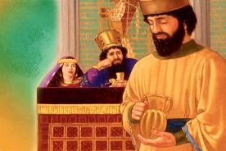
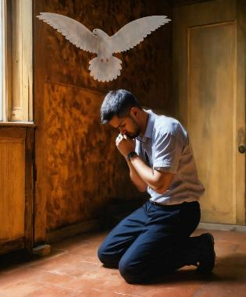
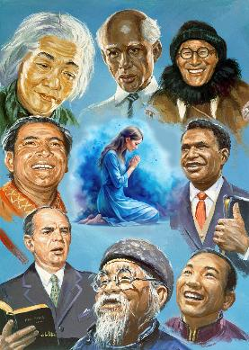
RELASYON SA LOOB NG IGLESIA
“Manatili kayong palagi sa pananalangin, na kayo'y mangagpuyat na may pagpapasalamat” (Colosas 4:2)
Hinimok tayo na “ipanalangin ang isa’t-isa” dahil “Malaki ang nagagawa ng maningas na panalangin ng taong matuwid” (Santiago 5:16).
Higit pa sa umaga at gabi, imunungkahi ni Pablo na manalangin tayo sa anumang oras (Col. 4:2; Efe. 6:18; 1 Tes. 5:17). Gaya ng pagdalangin ni Nehemias ng tahimik sa harap ng hari (Neh. 2:4), may pribilehiyo tayong manalangin saan man at kailan man.
Dagdag pa, may kasiguruhan tayong babaguhin ng Banal na Espiritu ang ating panalangin upang maging epektibo ito (Rom. 8:26).
Gumawa si Pablo ng especial na pakiusap upang ipanalangin ang mga nangangaral ng mabuting balita (Col. 4:3-4; Efe. 6:19). Hindi bale kung beterano na o baguhan pa ang mangangaral; walang sapat para sa gawaing ito. Si Pablo mismo ay hindi lang nanalangin, kundi hiniling sa mga kapatiran na ipanalangin sya upang ang kanyang mga salita ay maging tama.

Slide 11

“Sa bawat pagsisikap sa lugar na ipinapahayag ang katotohanan ay may pangangailangan ng iba-ibang isip, iba-ibang kaloob, iba-ibang plano at mga paraan ng paggawa na pinagsama. Lahat ay dapat magsikap na mag-usap, at manalanging magkasama. Sinabi ni Kristo na, “kung pagkasunduan ng dalawa sa inyo sa lupa ang nauukol sa anomang bagay na kanilang hihingin, ay gagawin sa kanila ng aking Ama na nasa langit.” (Mateo 18:19)
EGW (Selected Messages, vol. 3, p. 24)

Slide 12

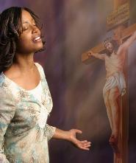
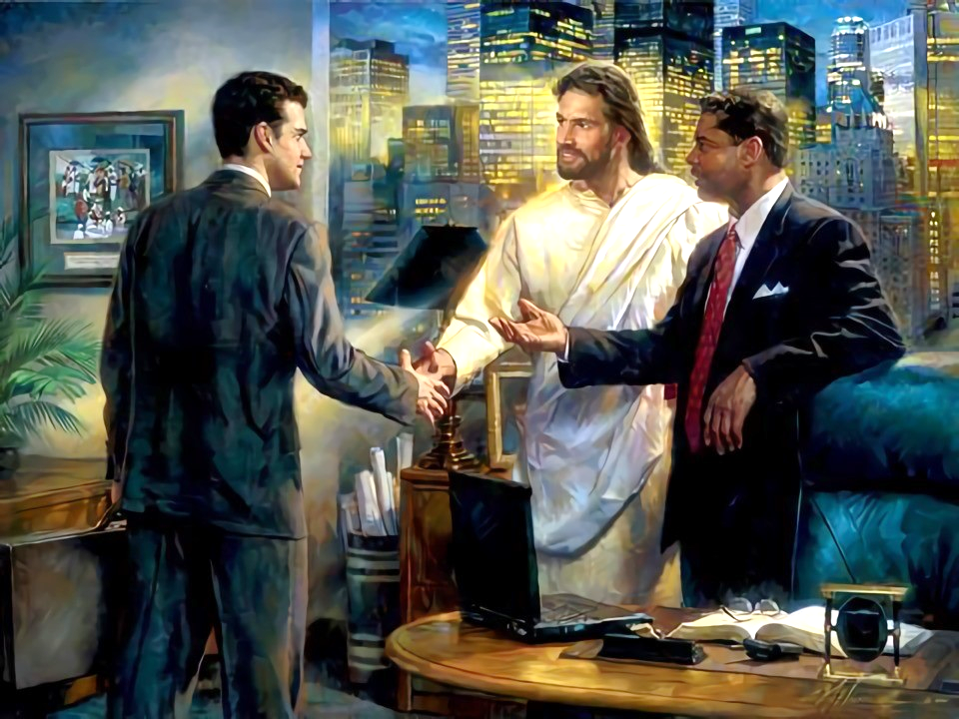
RELASYON SA MGA HINDI KAPANANAMPALATAYA
“Magsilakad kayo na may karunungan sa nangasa labas, na inyong samantalahin ang panahon.” (Colosas 4:5)
May malaki tayong pakinabang: Natutunan natin kung ano ang ginawa ni Jesus para sa atin; tinanggap natin ito; at may kasiguruhan tayo ng kaligtasan.
Alam natin ito dahil merong nagsabi sa atin. Ganun din, dapat nating ibahagi ito sa iba. Paano tayo makikitungo ayon kay Pablo, sa mga “nasa labas” silang hindi pa nakakakilala kay Jesus (Col. 4:5-6)?
May karunungan
Kailangan natin “ng karunungan na nagmumula sa langit” (Santiago 3:17) sa ating relasyon sa mga hindi pa nakakakilala kay Jesus.
May mababait na salita
Dapat palaging magalang ang ating mga salita upang makikinig sila nang may kaluguran.
May mga salitang “inasinan”
Ang usapan ay dapat wasto at nakabatay sa tao at kalagayan sa kanilang palibot.
Sinasagot ang bawat isa ng wasto
Dahil magkakaiba ang bawat tao, gagabayan tayo ng Banal na Espiritu kung ano ang isasagot sa bawat sandali.

Slide 13

“Ang tunay na paggalang na may katotohanan at hustisya ay ginagawa ang buhay ng hindi lang kapakipakinabang kundi maganda at mabango. Ang mabait na mga salita, mabuting pagtingin, masayahing mukha, ay nagbibigay ng karisma sa Kristiano upang ang kanyang impluwensya ay mahirap labanan. Sa paglimot sa sarili, sa liwanag at kapayapaan at kaligayahan na palagi nyang ibinibigay sa iba, nakakahanap sya ng tunay na saya.
Dapat maging makalimutin tayo ng sarili, upang mapasigla ang iba, upang mapagaan ang kanilang mga pasanin ng mga gawa ng kabutihan at hindi makasariling pagmamahal.”
EGW (In Heavenly Places, June 22)

